Slide 1
ALGORITMO EM
EXPLOTACIÓN DE DATOS MASIVOS
DAVID NIEVES CORDONES

Slide 2
ÍNDICE
¿Qué es Clustering?
¿Para qué sirve?
Algoritmo Simple EM
Descripción
Casos de uso de EM
Diferencias con K-MEANS
Pasos
Caso práctico

Slide 3
¿Qué es Clustering?
Forma parte del conjunto de algoritmos de posicionamiento para métodos visuales.
Normalmente, consistirá en la generación de unas coordenadas (x,y) o (x,y,z) a partir de las cuales dibujar los puntos.
Los ítems se agrupan alrededor de ciertos puntos, debido a la proximidad de los valores representados.

Slide 4
¿Para qué sirve?
Descubrir tendencias generales y pequeños patrones ocultos mediante representaciones gráficas de los datos.
Puede emplearse para repartir el conjunto de datos entre un número predeterminado de clústeres y así clasificarlos.
Determinar un ítem representativo de un conjunto por medio del cálculo el elemento central de un clúster.
Agregar nuevo elemento al clúster => Recálculo del elemento central.
Otra funciones:
Cálculo de distancias entre el centro y las fronteras.
Detectar outsiders o ítems que no se pueden clasificar en ninguno de los grupos esperados.

Slide 5
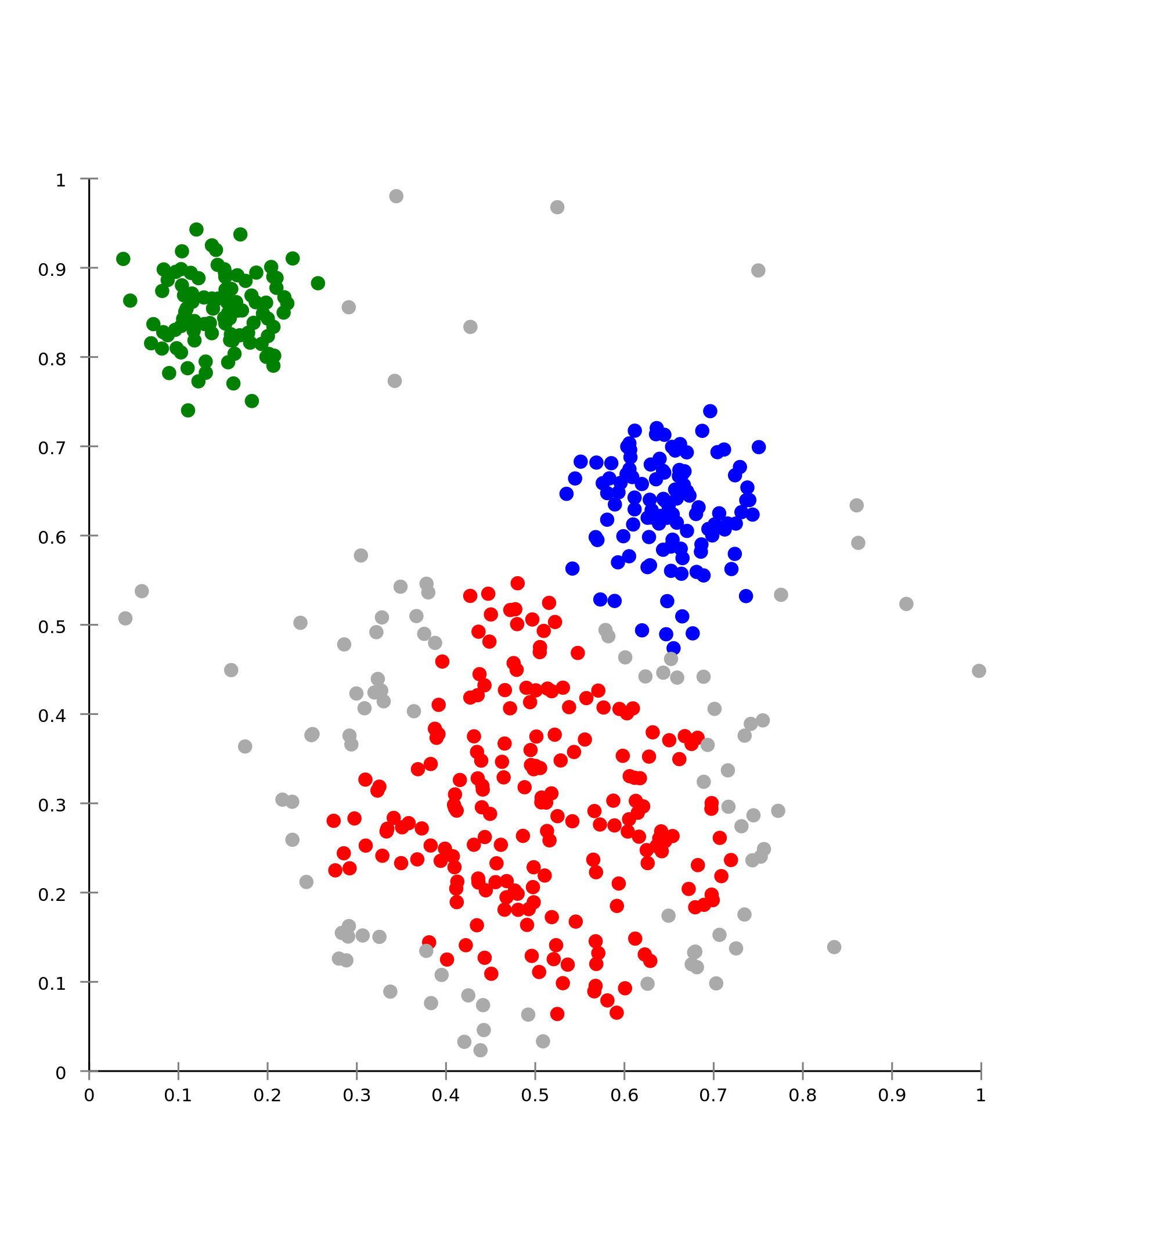
Ejemplo de cluster

Slide 6
Algoritmo em – descripción (I)
Siglas de Expectation-Maximization
Expuesto por Arthur Dempster, Nan Laird y Donald Rubin (1977).
Forma parte de los algoritmos de maximización.
Emplea una aproximación iterativa.
Ajustar un modelo estadístico dado un conjunto de datos concretos.
Emplea una distribución normal para formar los clúster.

Slide 7
Algoritmo em – descripción (II)
Los elementos forman parte de un clúster con cierta probabilidad.
Permite estimación de parámetros desconocidos.
Objetivo: Maximizar la probabilidad de que los datos pertenezcan a un clúster.

Slide 8
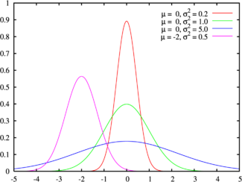
campana de gauss – ejemplo 1

Slide 9
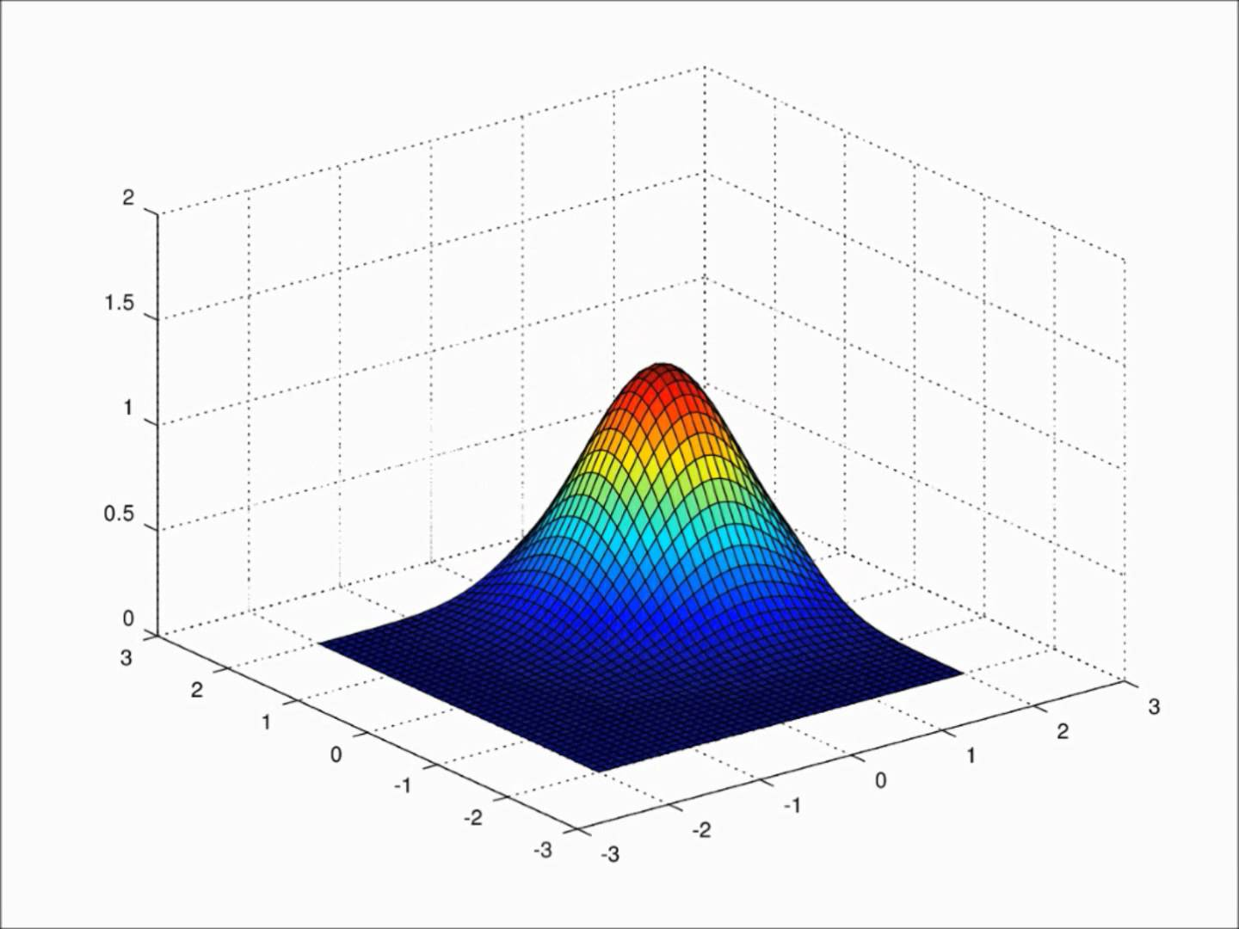
campana de gauss – ejemplo 2

Slide 10
Casos de uso de em
Biologia, biologia computacional y bioinformática
Genética humana
World Wide Web
Análisis en redes sociales
Agrupación de resultados en buscadores
Ciencias de la computación
Evolución del software
Segmentación en imágenes
Sistemas recomendadores
Ciencias sociales
Análisis de crímenes
Data mining en educación

Slide 11
Diferencias con k-means
K-Means
EM
Asigna cada caso exactamente a un clúster.
Emplea distancia euclídea.
Número de clústeres fijos.
Cada caso pertenece a un clúster con cierta probabilidad.
Emplea una distribución normal y probabilidades.
Número de clústeres variables (estimados por el algoritmo).

Slide 12
pasos
Inicialización:
Paso-E (E-xpectation)
Paso-M (M-aximization)
Evaluación
https://www.youtube.com/watch?v=qMTuMa86NzU

Slide 13
inicialización
Cada clúster j de M clústeres, posee un vector de parámetros (θ) definido por una media (μj) y una matriz de covarianzas (Pj).
Asignación de una distribución normal que define cada clúster.
Comienza con valores aleatorios para la media y la matriz de covarianzas. Seguidamente, el algoritmo EM trata de estimar el vector de parámetros de la distribución normal.

Slide 14
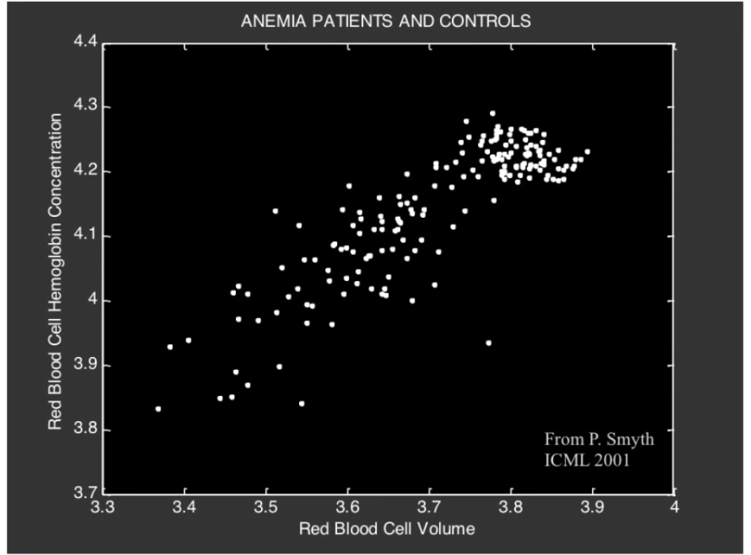
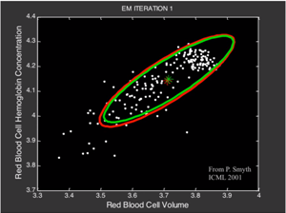
inicialización

Slide 15

Paso-E (E-xpectation)
Estimación de la probabilidad de que un punto pertenezca a cada clúster (P(Cj |x)).
Cada elemento estará formado por un vector de atributos (xk).
El grado de relevancia de los puntos que forman cada clúster viene dado por la probabilidad de los atributos de cada elemento en comparación con los atributos de los demás elementos del clúster .

Slide 16
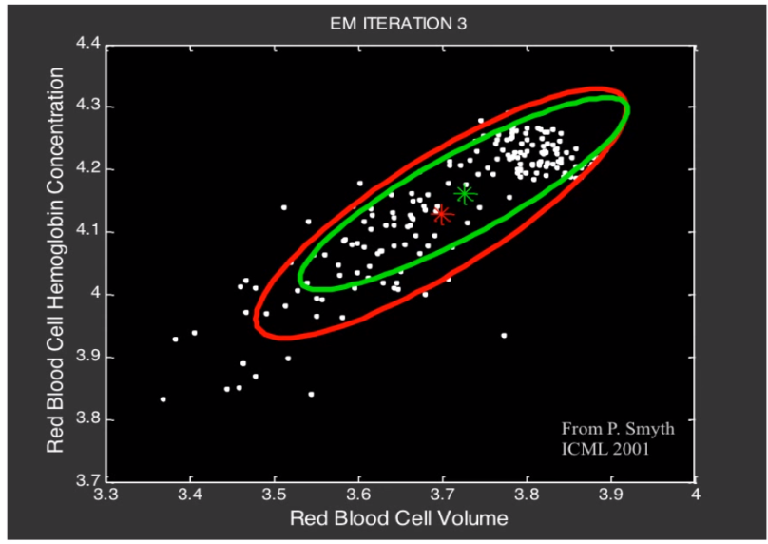
Paso-E (E-xpectation)

Slide 17



Paso-M (M-aximization) (I)
Recálculo del vector de parámetros de distribución de probabilidades para cada clúster.
Primero se obtiene la nueva media del clúster teniendo en cuenta el grado de influencia de cada punto.
Seguidamente, se calcula la matriz de covarianzas para la siguiente iteración aplicando el teorema de Bayes.

Slide 18

Paso-M (M-aximization) (II)
Se calcula la probabilidad de ocurrencia para cada clúster a través de la media de probabilidades (Cj) teniendo en cuenta el grado de relevancia de cada punto dentro del clúster.
Los parámetros calculados en esta iteración formarán el vector θ que representa la probabilidad de distribución de cada clúster usado en la siguiente iteración.

Slide 19
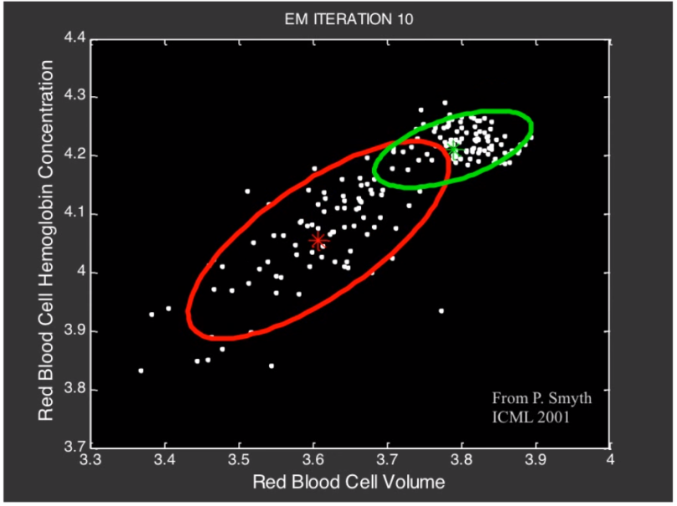
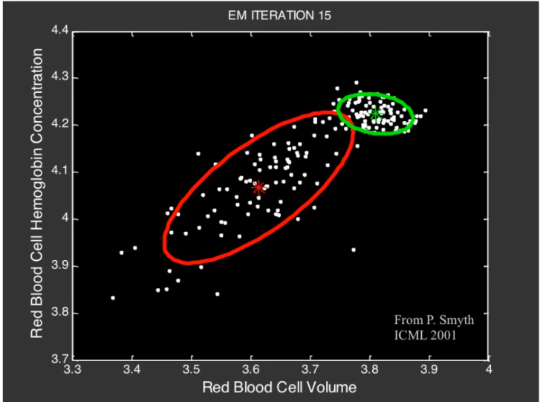
Paso-M (M-aximization)

Slide 20
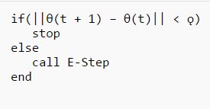
evaluación
Existen dos condiciones de finalización:
El vector θ de una iteración y la siguiente converga (que apenas cambie), dado el grado de error tolerable.
Se haya alcanzado el número de iteraciones especificado.

Slide 21
Caso práctico
Creación de un programa que genera un Dataset con distribuciones normales de datos en un espacio x e y.
Desarrollado en Python.
Genera ficheros en formato .dat y .csv.
Visualización con GNUPlot .
Tratamiento de datos con WEKA.

Slide 22
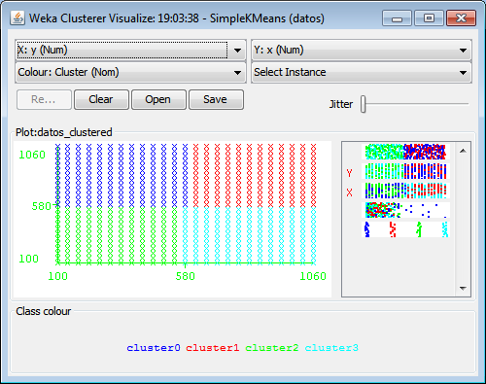
Weka – Resultados (I) (K-Means)

Slide 23
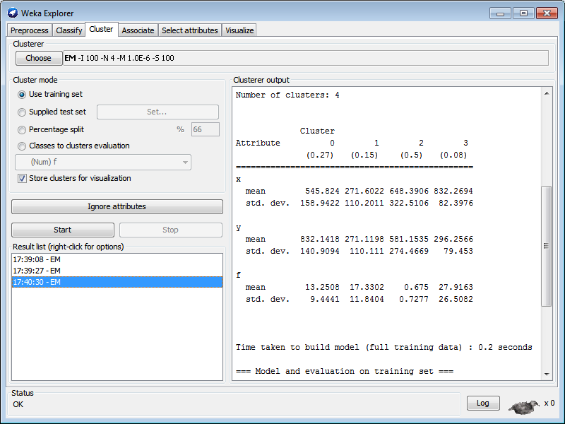
Weka – Resultados (II) (EM)

Slide 24
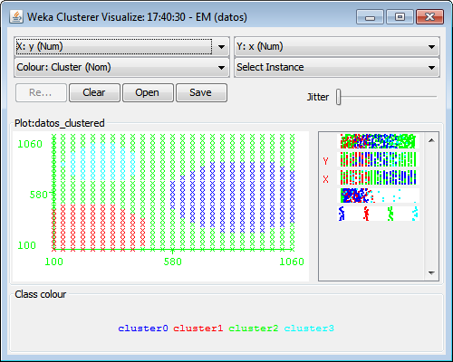
Weka – Resultados (III) (EM)

Slide 25
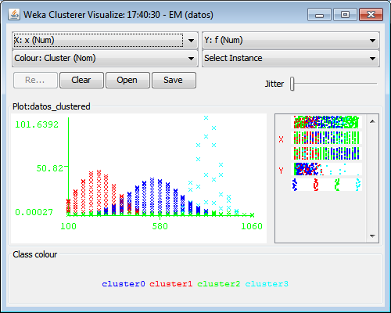
Weka – Resultados (IV) (EM)

Slide 26
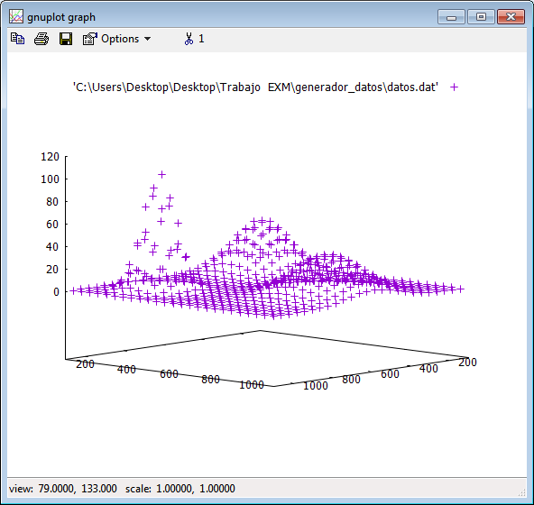

Demo

Slide 27
bibliografía
(Youtube) Clustering (4): Gaussian Mixture Models and EM - https://www.youtube.com/watch?v=qMTuMa86NzU
(Wikibooks) Data Mining Algorithms In R/Clustering/Expectation Maximization (EM) - https://en.wikibooks.org/wiki/Data_Mining_Algorithms_In_R/Clustering/Expectation_Maximization_(EM)
(Wikipedia)Expectation–maximization algorithm - https://en.wikipedia.org/wiki/Expectation%E2%80%93maximization_algorithm
(RapidMiner Documentation) Expectation Maximization Clustering - http://docs.rapidminer.com/studio/operators/modeling/clustering/expectation_maximization_clustering.html

Slide 28
¡Muchas gracias!

